Slide 1


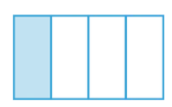

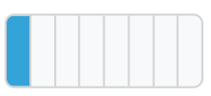







Prova
Nom i cognoms:
Data:
1. Escriu la fracció que representa cada dibuix (1 punt).
2. Dibuixa dos quarts d’una pizza (1 punt).
3. Observa la fracció i completa (1 punt).
Hi ha parts iguals.
La part ombrejada és
4. Encercla la fracció més xicoteta (1 punt).
$$\frac{1}{2}$$
$$\frac{1}{6}$$
$$\frac{1}{4}$$
5. Ratlla la fracció més xicoteta (1 punt).
Mètode Snappet. Prova 10 3r. Pàgina 1 de 2.

Slide 2

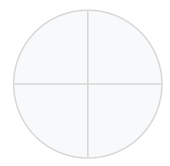
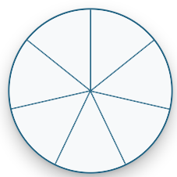
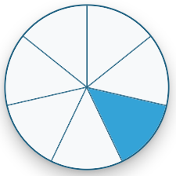
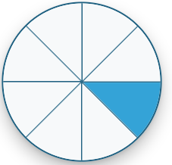



Prova
Nom i cognoms:
Data:
6. Marta dividix una pizza en parts iguals per a compartir-la amb els seus 4 amics. Quina pizza és la de Marta? Encercla-la (1 punt).
7. Ha quedat un quart del pastís. Pinta’l (1 punt).
8. Marca amb una creu la fracció que representa 1/7 (1 punt).
x
9. Quines fraccions representen 2/4? Encercla-les (1 punt).
10. Dibuixa una fracció que represente 4/6 (1 punt).
Mètode Snappet. Prova 10 3r. Pàgina 2 de 2.

